Slide 1
第六章 酸碱平衡
§1 酸碱理论发展概述
§2 酸碱质子理论
§3 酸碱溶液中pH值的计算
§4 酸碱解离平衡的移动
§5 酸碱中和反应
§6 酸碱滴定分析

Slide 2
作业：
p148-149：1, 2(1,2,4), 4, 9, 10, 15

Slide 3
§1 酸碱理论发展概述
电离理论（1887年Arrhenius）
酸碱理论
质子理论 (1923年Brönsted -Lowry)
电子理论 (1923年Lewis)

Slide 4
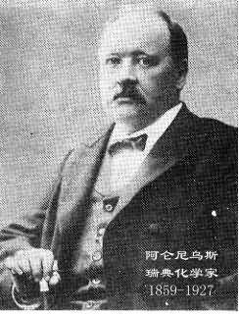
1.酸碱电离理论 （1887年）
酸(acid)：凡是在水溶液中能够电离产生的阳离子全部都是H⁺ 的化合物；
碱(base)：电离时产生的阴离子全部是OH⁻的化合物.
酸碱反应的实质：H＋ + OH– = H₂O

Slide 5
问题： NH₄Cl， Na₂CO₃ 溶液？
前者自身并不含H⁺,后者也不含有OH⁻
局限：无法解释NH₄Cl呈现酸性，Na₂CO₃，
Na₃PO₄ 呈碱性的事实；
无法解释非水溶液中的酸碱行为

Slide 6
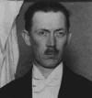
2.酸碱质子理论 (1923年)
酸：凡能给出质子（H⁺）的物质。
碱：凡能接受质子（H⁺）的物质。
丹麦化学家Brφnsted和英国化学家
Lowry提出
也称Brφnsted—Lowry质子理论
布朗斯特德
丹麦化学家
1879-1947

Slide 7
HCl、HAc、NH₄⁺、H₂SO₃、Al(H₂O)₆³⁺ 等都能给出质子，都是酸；
而OH⁻、Ac⁻、 NH₃、 HSO₃⁻、 CO₃²⁻等都能接受质子，都是碱；
质子论中不存在盐的概念，它们分别是离子酸或离子碱。
如 NH₄Cl 中的NH₄⁺是离子酸， Cl－是离子碱

Slide 8
酸和碱既可以是分子，也可以是阴离子或阳离子。当一种酸给出1个质子后则变成了碱，而碱得到1个质子则变成了酸，酸和碱之间的关系可表示为：
酸 H⁺ + 碱

Slide 9
酸与碱之间的这种相互对应关系
称为共轭关系，我们把：
仅相差1个质子的一对酸、碱称
为共轭酸碱对。

Slide 10
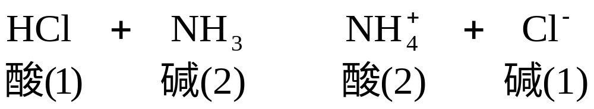
酸、碱反应的实质
两个共轭酸碱对之间的质子传递
H⁺

Slide 11
局限：
对于无质子参与的酸碱反应不能应用
如：SO₃ + CaO CaSO₄

Slide 12
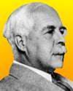
3.酸碱电子理论 (1923年)
酸：凡可以接受电子对的
分子、原子团、离子；
碱：凡可以给出电子对的
分子、原子团、离子。
路易斯
美国化学家
(1875-1946)

Slide 13
酸碱反应的实质：酸碱反应的实质是形成配位键的反应；碱提供电子对，酸以空轨道接受电子对形成配位键。
H＋ ＋ :OH– → H←OH
AlCl₃ ＋ Cl – → AlCl₄ –
Cu²⁺ + 4:NH₃ → Cu²⁺←4(NH₃)

Slide 14
Lewis的电子理论有关酸、碱的划分
凡金属阳离子及缺电子的分子都是酸；
凡与金属离子结合的阴离子或中性分子
都是碱。

Slide 15
Lewis的酸碱电子理论的优缺点：
优点：一切化学反应都可概括为酸碱
反应
缺点：太笼统，不易掌握酸碱的特性
无法判断酸碱性的强弱

Slide 16
§2 酸碱质子理论
1 酸碱质子理论的基本概念
2 水的解离平衡和溶液pH值
3 酸碱的相对强弱

Slide 17
1 酸碱质子理论的基本概念
酸：任何能给出质子（H⁺）的物质
（分子或离子）
碱：任何能接受质子（H⁺）的物质
（分子或离子）

Slide 18
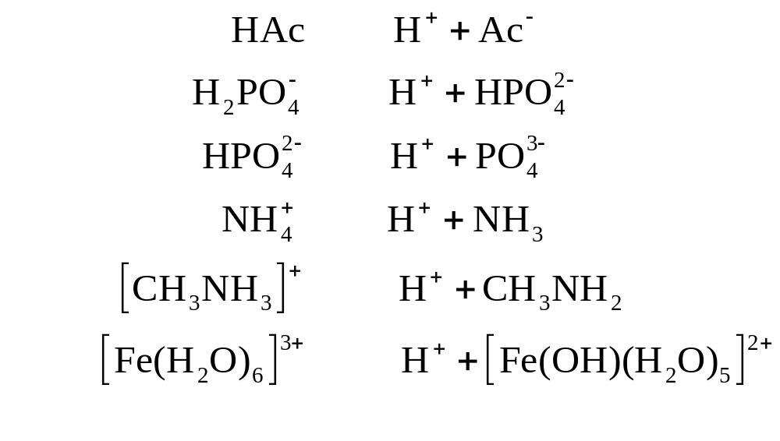
HAc的共轭碱是Ac－ ， Ac－的共轭酸是HAc， HAc和Ac－为一对共轭酸碱。

Slide 19
两性物质：既能给出质子，又能接受
质子的。
如：HSO₄–、H₂PO₄–、 HPO₄^{2–}、NH₃、
HCO₃–、HS–

Slide 20
按照酸碱质子理论，酸碱反应的实质
是质子的传递。例如HAc溶液呈酸性
HAc与H₂O分子之间发生了质子的传
递.

Slide 21
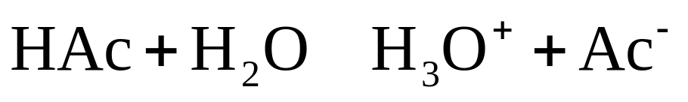
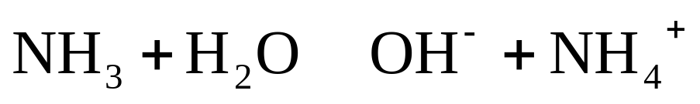
H⁺
⇌
酸₁
碱₂
酸₂
碱₁
H⁺
⇌
碱₁
酸₂
碱₂
酸₁

Slide 22
⑴ 酸、碱的解离
H⁺

H⁺


Slide 23
⑵ 酸、碱的中和
H⁺

H⁺
H⁺

Slide 24
⑶ 盐的水解
H⁺

H⁺

H⁺

Slide 25
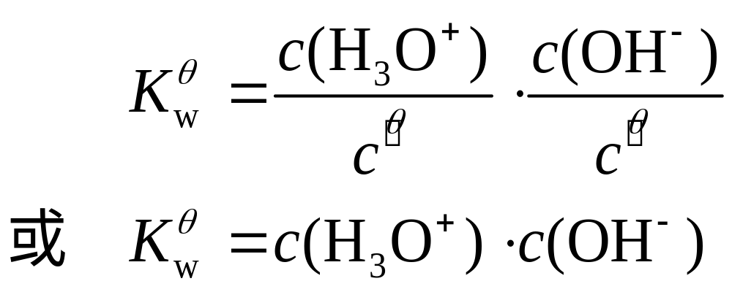
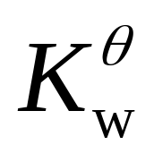
2 水的解离平衡和溶液pH值
H₂O (l) + H₂O(l)  H₃O⁺ (aq) + OH－(aq)
或 H₂O (l)  H⁺ (aq) + OH－(aq)
水的离子积常数，简称水的离子积

Slide 26
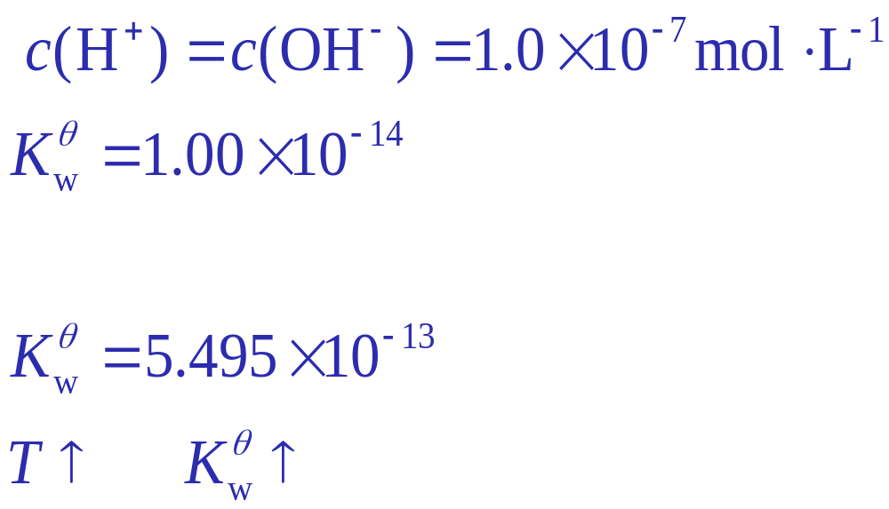
25℃纯水
100℃纯水

Slide 27
溶液的pH值
pH = - lg[H⁺]
pOH = - lg[OH⁻]
酸性溶液：[H⁺] > [OH⁻] pH < 7 pOH > 7
中性溶液：[H⁺] = [OH⁻] pH = 7 pOH = 7
碱性溶液：[H⁺] < [OH⁻] pH > 7 pOH < 7

Slide 28
3 酸碱的相对强弱
酸越强，给出质子的能力越强，它的
共轭碱接受质子的能力越弱，共轭碱
就越弱；酸越弱，它的共轭碱就越强。

Slide 29
酸性 HClO₄> H₂SO₄ > H₃PO₄>HAc >
H₂CO₃ > H₂O
碱性 ClO₄⁻ < HSO₄⁻ < H₂PO₄⁻ < Ac⁻ <
HCO₃⁻ < OH⁻

Slide 30
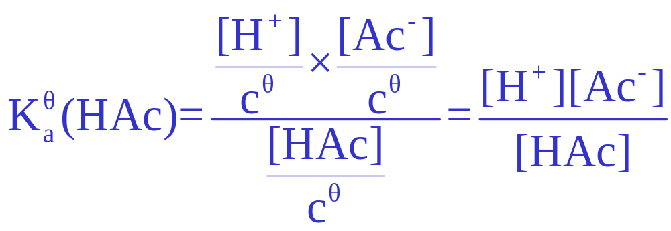
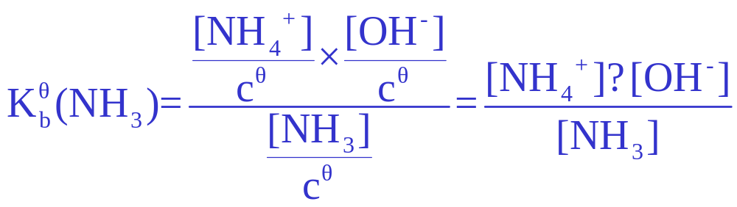
弱酸、弱碱的解离平衡常数
HAc(aq) + H₂O(l) H₃O⁺(aq) + Ac⁻(aq)
NH₃(aq) + H₂O(l) NH₄⁺(aq) + OH⁻(aq)

Slide 31
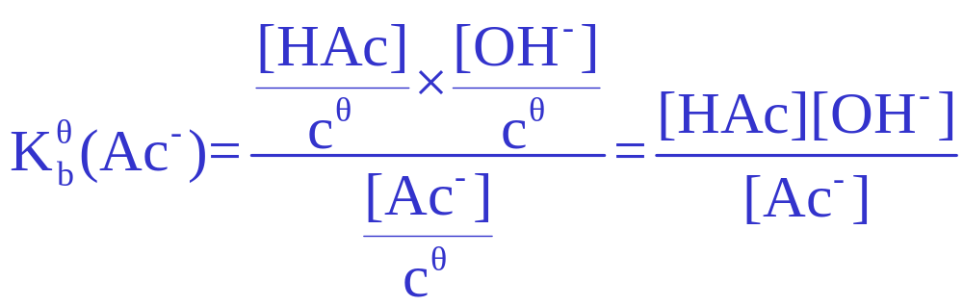
共轭酸碱对的电离平衡常数之间的关系：
HAc(aq) + H₂O(l) H₃O⁺(aq) + Ac⁻(aq)
Ac⁻(aq) + H₂O(l) OH⁻(aq) + HAc (aq)

Slide 32
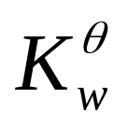
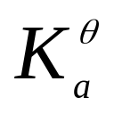
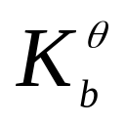
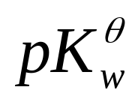
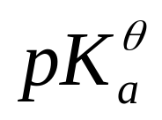
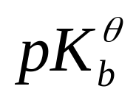
HAc HCN
K_{a}^{θ} 1.8×10⁻⁵ 5.8×10⁻¹⁰
K^{θ} 越大，表明酸碱越强
水：
弱酸：
弱碱：

Slide 33
§3 酸碱溶液中pH值的计算
3.1 酸碱溶液pH值计算
3.2 溶液中酸碱各种存在形式的平衡浓度的计算

Slide 34
3.1 酸碱溶液pH值计算
1. 质子条件式 酸碱反应的实质就是质子转移
能够准确反映整个平衡体系当中质子转移
的严格的数学关系时称为质子条件式
步骤:
1. 选择溶液中大量存在且参加质子转移的物质为零水准(参考水平).
2. 失去质子变为零水准的物质总浓度等于得到质子变为零水准的物质总浓度

Slide 35
例：写出Na₂CO₃溶液的质子条件式
解
零水准
失质子产物
得质子产物
HCO₃– H₂CO₃
H⁺
CO₃^{2–}
H2O
OH–
[HCO₃–] + 2 [H₂CO₃] + [H⁺] = [OH–]
例：写出NH₄H₂PO₄溶液的质子条件式
解
得质子产物
零水准
失质子产物
NH₄⁺
H₂PO₄–
H₂O
NH₃
HPO₄^{2–} PO₄^{3–}
OH–
H₃PO₄ H⁺
[H₃PO₄]+[H⁺]=[NH₃]+ [HPO₄^{2–}]+ 2 [PO₄^{3–}] + [OH–]

Slide 36
例：写出含有浓度为 c_{a} 的 HAc 和浓度
为 c_{b} 的 NaAc 水溶液的质子条件式
解
若选 HAc 和 H₂O 为零水准，质子条件式为：
[H⁺] = [Ac–] – c_{b} + [OH–]
若选 NaAc 和 H₂O 为零水准，质子条件式为：
[H⁺] + [HAc] – c_{a} = [OH–]

Slide 37
结论：
酸碱反应的本质是质子的转移。反应达到平
衡时，酸失去的质子数与碱得到的质子数一
定相等，即得质子后的产物得到质子的量与
失去质子后的产物失去质子的量相等。

Slide 38
请同学写出下列溶液的质子条件式：
NaCN
[H⁺] + [HCN] = [OH⁻]
Na₂S
[H⁺] + [HS⁻] + 2[H₂S] = [OH⁻]
NaHCO₃
[H⁺] + [H₂CO₃] = [CO₃²⁻] + [OH⁻]
NaH₂PO₄
[H⁺] + [H₃PO₄] = [HPO₄²⁻] + 2[PO₄³⁻] + [OH⁻]
(NH₄)₂HPO₄
[H⁺]+[H₂PO₄⁻]+2[H₃PO₄]=[NH₃]+[PO₄³⁻]+[OH⁻]

Slide 39
酸碱溶液pH的计算
全面考虑、分清主次、合理取舍、近似计算
化学平衡关系
[H⁺]的精确表达式
近似处理
近似式
进一步近似处理
最简式
质子条件

Slide 40
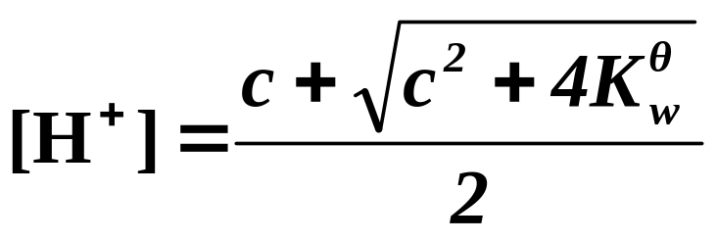
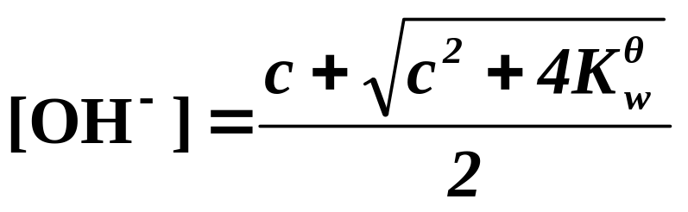
2 强酸强碱溶液pH值的计算
强酸溶液
强碱溶液
[H⁺] – c = [OH–]
[H⁺] = [OH–] – c
[H⁺] – c = K_{w}^{θ} / [H⁺]
K_{w}^{θ} / [OH–] = [OH–] – c
[H⁺]² –c · [H⁺] – K_{w}^{θ}= 0
[OH–]² – c · [OH–]–K_{w}^{θ} = 0
精确式
当 c > 10⁻⁶ mol·dm⁻³时：
[H⁺] ≈ c
近似式
[OH–] ≈ c

Slide 41
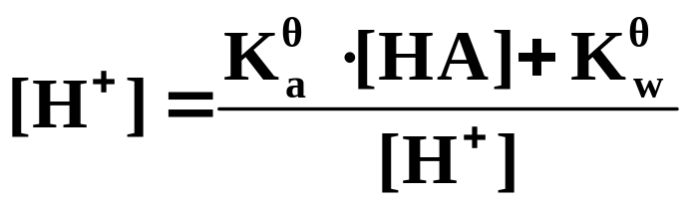
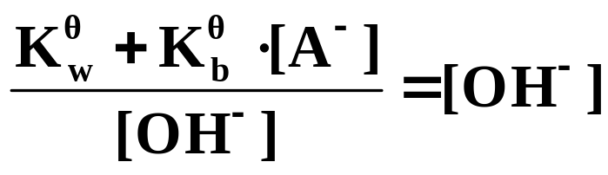
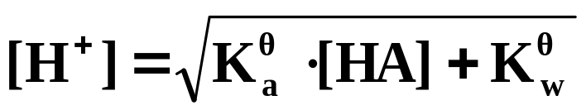
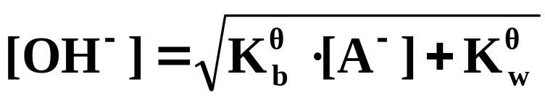

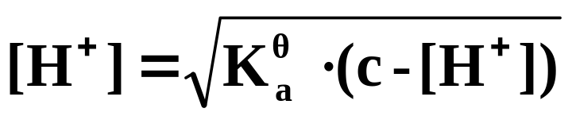
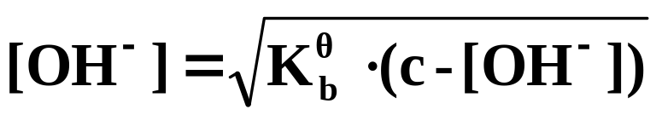

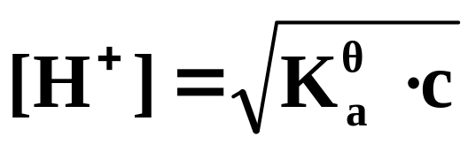
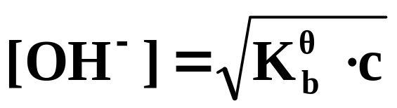
3 一元弱酸弱碱的解离平衡及pH值的计算
一元弱酸(HA)溶液
一元弱碱(A–)溶液
[H⁺] = [A–] + [OH–]
[H⁺] + [HA] = [OH–]
精确式
近似式
最简式

Slide 42
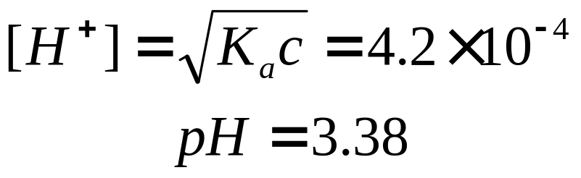
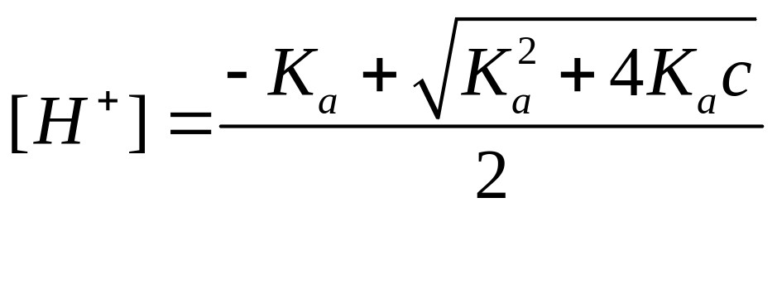
例1
计算0.010mol·L⁻¹HAc溶液的pH？
  解：K_{a} = 1.80×10⁻⁵，cK_{a}>20K_{w}，c/K_{a}>400，采用最简式计算：
计算0.10mol·L⁻¹一氯乙酸溶液的pH？
  解： K_{a} = 1.40×10⁻³， cK_{a}>20K_{w}，但c/K_{a}<400，采用近似式计算：
    pH=1.96

Slide 43
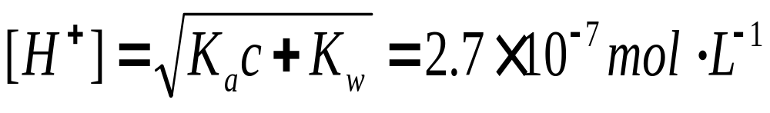
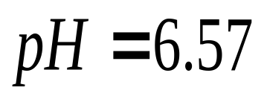
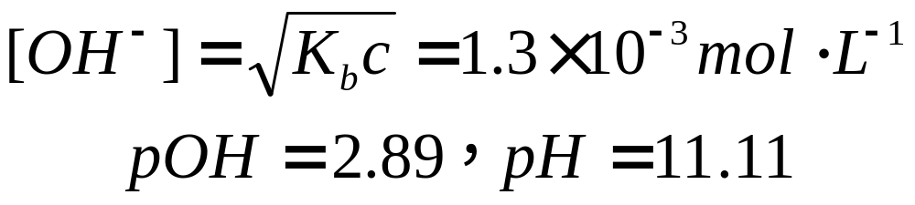
例 2
计算1.0×10⁻⁴mol·L⁻¹HCN溶液的pH？
  解： K_{a} = 6.2×10⁻¹⁰， cK_{a}<20K_{w}，但c/K_{a}>500，采用下列公式计算：
计算0.10mol·L⁻¹NH₃溶液的pH？
  解： K_{b} = 1.80×10⁻⁵，cK_{b}>20K_{w}，c/K_{b}>500，用最简式计算：
弱碱

Slide 44
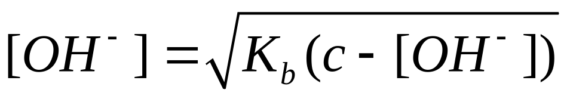
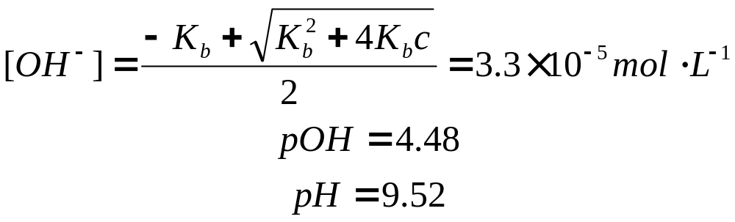
例3
计算1.0×10⁻⁴mol·L⁻¹NaCN溶液的pH？
  解：CN⁻ 是HCN的共轭碱， K_{a} = 6.2×10⁻¹⁰，K_{b}=K_{w}/K_{a}=1.6×10⁻⁵，cK_{b}>20K_{w}，但c/K_{b}<500，用近似式计算：

Slide 45
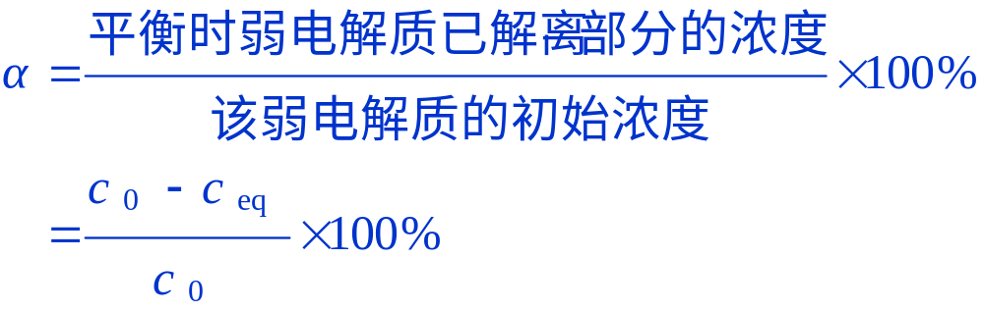
解离度(a)

Slide 46

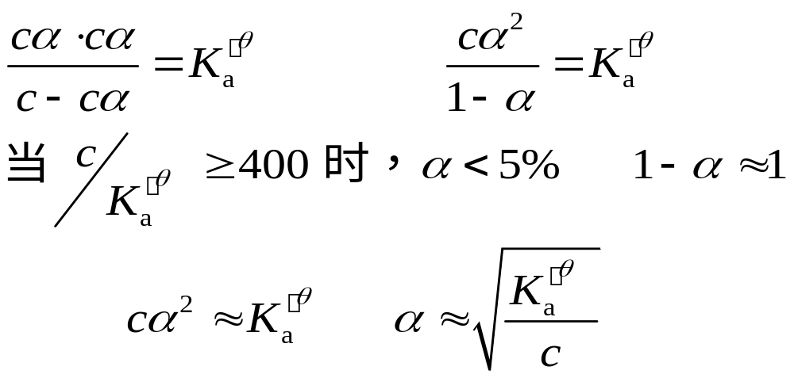
HA(aq)  H⁺(aq) + A－(aq)
初始浓度 c 0 0
平衡浓度 c– cα cα cα
稀释定律：在一定温度下（ Ka^{θ} 为定值），某弱电解质的电离度随着其溶液的稀释而增大。

Slide 47
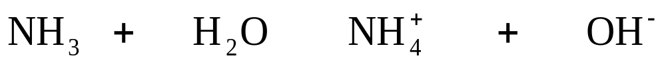

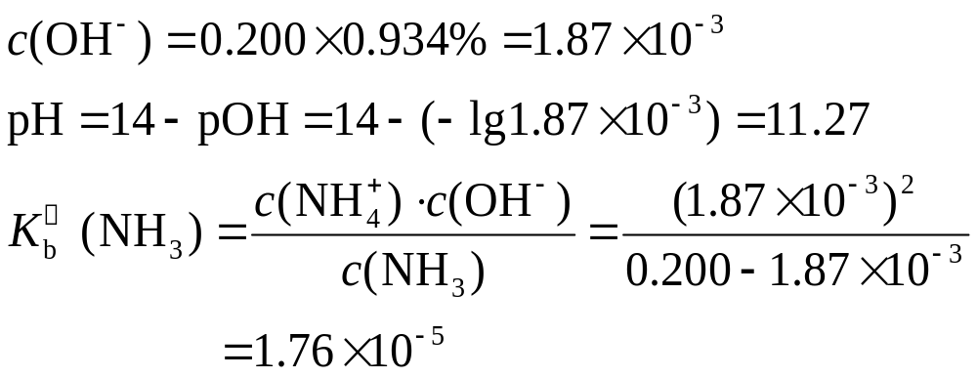
例：已知25℃时， 0.200mol·L⁻¹氨水的电离度为 0.934%，求c(OH－),pH值和氨的离解常数。
解：
开始 0.200 0 0
平衡0.200(1– 0.934%) 0.200×0.934% 0.200×0.934%

Slide 48
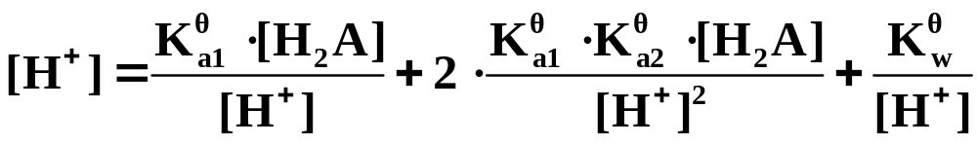
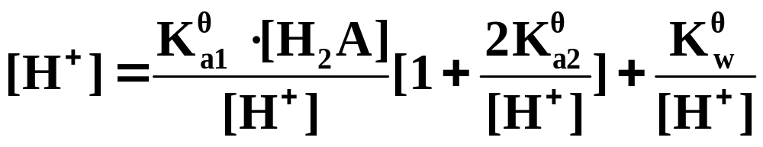
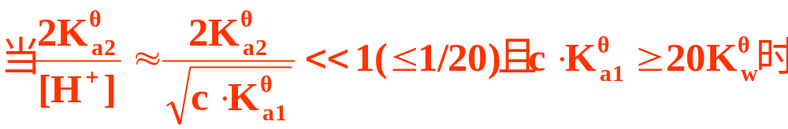
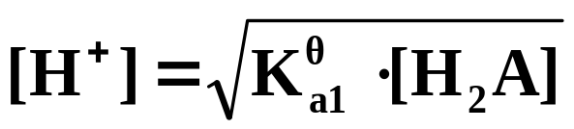

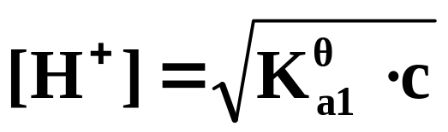
4 多元弱酸(碱)溶液pH值的计算
[H⁺] = [HA–] + 2 [A^{2–}] + [OH–]
精确式
近似式
最简式

Slide 49
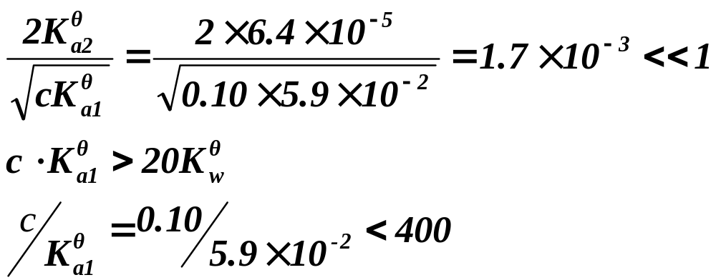
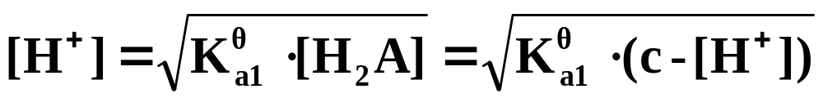
例：计算 0.10 mol·dm⁻³ H₂C₂O₄ 溶液的pH值。
解：
故可用近似式进行计算
[H⁺] = 5.3 × 10⁻² mol·dm⁻³
pH = 1.28

Slide 50

例：计算 0.100 mol·L⁻¹ H₂S溶液中 H⁺,OH－,
S^{2－}的浓度及pH值。
解： H₂S H⁺ + HS－
平衡浓度/ (mol·L⁻¹) 0.100–x x x
HS－ H⁺ + S^{2－}
平衡浓度/( mol· L⁻¹) x x y
x² / (0.100-x) = K_{a1}= 1.32×10⁻⁷
0.100-x ≈ 0.100 x=1.15 ×10⁻⁴
c(H⁺) = 1.15 ×10⁻⁴ pH=-lg(1.15 ×10⁻⁴ )=3.94

Slide 51
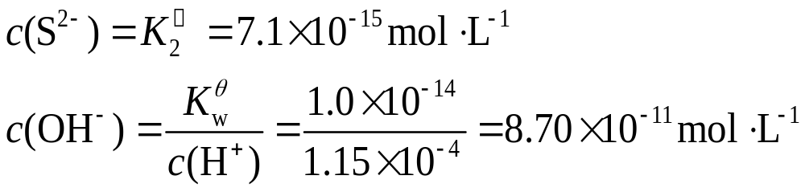
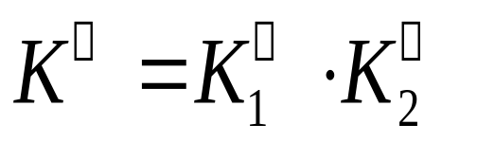
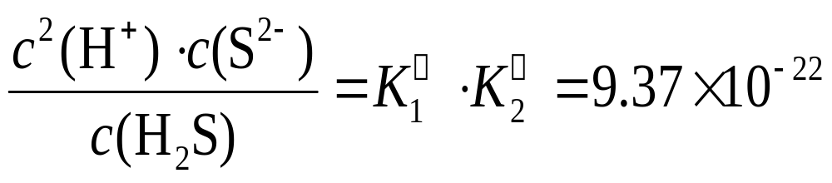

H₂S⇔ 2H⁺ + S²⁻
H₂S饱和溶液中 c(H₂S) = 0.10 mol·L⁻¹

Slide 52



结论：
⑴ 多元弱酸的离解是分步进行的，一般 溶液中的 H⁺主要来自于弱酸的第一步离解，计算 c(H⁺)或 pH 时可只考虑第一步离解。
⑵ 对于二元弱酸 ，当 时， c(酸根离子) ≈ ，而与弱酸的初始浓度无关。 如对于H₂S，c(S^{2－}) ≈ ，但 c(H⁺) ≠2 c(S^{2－})。
⑶ 对于二元弱酸的酸性溶液, c(酸根离子)与 c²(H⁺)成反比。
如对于 饱和 H₂S，
[H₂S] = 0.1 mol·dm-3

Slide 53
无论是酸性水溶液，还是水溶液中，只要是
H₂S气体或CO₂气体的饱和溶液，那么：
[H₂S]=0.10mol.L⁻¹ [H₂CO₃]= 0.04mol.L⁻¹

Slide 54





5 两性物质溶液pH值的计算
[H⁺] + [H₂A] = [A^{2–}] + [OH–]
精确式
近似式
最简式

Slide 55

例：计算 0.10 mol·dm⁻³ NaHCO₃ 溶液的pH值。
解：
故可用最简式进行计算
pH = 8.31

Slide 56




6 弱酸及其共轭碱溶液pH值的计算
[H⁺] = [A–] – c_{b} + [OH–]
[H⁺] + [HA] – c_{a} = [OH–]
精确式
当溶液为酸性
当溶液为碱性
近似式
当酸和碱的分析
浓度都较大时
最简式

Slide 57

盐的水解
1 一元强酸弱碱盐
NH₄Cl → NH₄⁺ + Cl⁻
NH₄⁺ + H₂O ⇔ NH₃·H₂O + H⁺
可见,在一定温度下, K_{b}越小, 盐的水解程度越大, 盐溶液的酸性也越强.

Slide 58


Slide 59
2. 一元强碱弱酸盐的水解
如NaAc: Ac⁻ + H₂O ⇔ HAc + OH⁻
K_{h}^{θ} = c(HAc)c(OH⁻)/c(Ac⁻)
= K_{w} ^{θ} / K_{a}^{θ}

Slide 60

3. 多元弱酸强碱盐
Na₃PO₄的水解

Slide 61


所以多元弱酸盐的水解一般只要考虑第一级水解, 第二级第三级水解可以忽略不计.

Slide 62


例：计算0.10mol·L⁻¹Na₃PO₄溶液的pH值。
解：
平衡c _{B}/ (mol·L⁻¹ ) 0.10 – x x x

Slide 63

4. 酸式盐
解离大于水解， NaH₂PO₄溶液显弱酸性
解离小于水解， Na₂HPO₄溶液显弱碱性

Slide 64


5. 弱酸弱碱盐

Slide 65
6. 影响盐类水解的因素
⑴盐及其水解产物的性质
Al₂S₃,(NH₄)₂S 完全水解
⑵盐的浓度： c_{盐}↓ , 水解度增大

Slide 66



⑶温度
水解反应为吸热反应， T↑,平衡向吸热 方向移动， 水解度增大。
⑷溶液的酸碱度
加入 HAc 或 NaOH，平衡向左移动，水解度减小。

Slide 67
3.2 溶液中各种存在形式的平衡浓度计算
一. 酸碱平衡的理论基础
根据质子理论, 酸能够提供质子, 碱能够接受质子. 两性物质则既能提供质子又可以接受质子.
共轭酸碱对 HA-A⁻ K_{a} K_{b}= K_{w}

Slide 68
基本概念
  酸的浓度（分析浓度）：单位体积溶液中所含某种酸的物质的量，包括已离解的和未离解的酸的总浓度，用c表示
  酸度：溶液中H⁺的浓度，用pH表示
  平衡浓度：平衡时溶质存在的各型体浓度，用[ ]表示，各型体平衡浓度之和为总浓度
  分布分数δ ：某组分的平衡浓度占总浓度的分数， δ 决定于该酸碱的性质和溶液的pH值

Slide 69
二. 不同pH溶液中酸碱各个存在型体的分布
1. 一元弱酸(碱)各型体的分布系数
HA⇔ H⁺ + A⁻
δ_{HA} = [HA]/C = [HA]/{[HA]+[A⁻]}
= [H⁺]/{[H⁺]+[K_{a}]}
δ_{A}⁻ = [A⁻]/C = K_{a}/{[H⁺]+ K_{a}}
δ_{HA} + δ_{A}⁻ =1
(总浓度为c的HA溶液中有HA和A⁻两型体)
可见，分布分数δ与溶液[H⁺]有关，与总浓度无关
在一元酸的分布分数图中, δ_{HA} 与 δ_{A}⁻ 两曲线相交于pH
等于 pK_{a}点.

Slide 70

例
pH=5.00时，HAc和Ac⁻的分布分数δ ?
  解：
不同pH值时，计算各型体分
布分数，绘得δ与pH关系图，
得： pH=pKa， [HAc]=[Ac⁻]
pH<pKa， [HAc]>[Ac⁻]
pH>pKa， [HAc]<[Ac⁻]
δ
1.00
0.75
0.50
0.25
HAc
Ac⁻
0 2.74 3.74 4.74 5.74 6.74 pH

Slide 71





调节pH值以控制溶液中共轭酸碱的比例
如
HF+H₂O  H₃O⁺+F⁻
可见：[F⁻]/[HF]取决于酸度。

Slide 72


2. 二元酸(碱)各型体的分布系数
H₂A中有: H₂A, HA⁻, A²⁻ 三种型体，则
显然: δ_{H2A}+δ_{HA-}+δ_{A2-}=1

Slide 73
在二元酸的分布分数图中, 曲线分为三个区域,
当pH<pK_{a1}时, H₂A为主要存在型体;
当pK_{a1}<pH<pK_{a2}时,HA⁻为主要存在型体;
当pH> pK_{a2}时, A²⁻为主要存在型体.

Slide 74



H₂C₂O₄的
分
布
曲
线

Slide 75








再如H₂S溶液体系
可得：

Slide 76
规律:
1. 同一溶质的各个型体的δ表达式的分母相同, 而且分母
的项数与酸碱的元数(n)有关, 即(n+I)项.
2. 分母中各项由[H⁺]与解离常数有规则的组合与排列,[H⁺]
的方次依次降低, 而解离常数按 (K_{a1}K_{a2}K_{a3}..K_{an})⁰,
K_{a1}(K_{a2}K_{a3}..)⁰, K_{a1}K_{a2}(K_{a3}..K_{an})⁰ 而变化, 且[H⁺]的指数与
解离常数的指数之和等于n.
各个型体的分布系数之和等于1.

Slide 77

n元酸溶液
对于n元酸，则有：

Slide 78
主要应用：
联系分析浓度与平衡浓度
[HA] = c · δ_{HA}

Slide 79
§ 4 酸碱解离平衡的移动
4.1 缓冲溶液
4.2 酸碱指示剂

Slide 80
同离子效应
Hac H⁺ +
平衡移动方向
NaAc Na⁺ +
Ac–
Ac–
同离子效应：在弱电解质溶液中，加入与其含有相同离子的易溶强电解质而使弱电解质的解离度降低的现象。

Slide 81

例：在 0.10 mol·L⁻¹ 的HAc 溶液中，加入 NH₄Ac (s)，使 NH₄Ac的浓度为 0.10 mol·L⁻¹，计算该溶液的 pH值和 HAc的解离度。
解： Hac H⁺ + Ac－
初始浓度/ (mol·L⁻¹) 0.10 0 0.10
平衡浓度/ (mol·L⁻¹) 0.10 – x x 0.10 + x
0.10 ± x ≈ 0.10
x = 1.8×10⁻⁵ c(H⁺) = 1.8×10⁻⁵ mol·L⁻¹
pH = 4.74
α = 0.018%

Slide 82
盐效应
HAc H⁺ + Ac⁻
加入NaCl，平衡向解离的方向移动，增大了弱电解质的电离度。
在弱电解质溶液中加入强电解质时，该弱电解质的电离度将会增大，这种效应称为盐效应。

Slide 83
4.1 缓冲溶液的概念
加入1滴(0.05ml) 1mol·L⁻¹ HCl
加入1滴(0.05ml) 1mol·L⁻¹ NaOH
实验：
50ml纯水pH = 7 pH = 3 pH = 11
50mLHAc—NaAc(c(HAc)=c(NaAc)=0.10mol·L⁻¹) pH = 4.74
pH = 4.73 pH = 4.75
缓冲溶液的特性：向缓冲溶液中加入少量强酸或强碱或将溶液适当稀释，而溶液本身pH值能保持相对稳定。

Slide 84

缓冲原理：
HAc H⁺ + Ac⁻
NaAc Na⁺ + Ac⁻
加入酸，如HCl，H⁺与Ac⁻结合，生成HAc，溶液的pH值变化不大。
加入碱，如NaOH，H⁺与OH⁻与结合，HAc进一步解离，溶液pH值变化也不大
＝
结论：少量外来酸碱的加入不会影响溶液的pH值，缓冲溶液的缓冲能力有一定限度。

Slide 85




缓冲溶液[H⁺] 的计算
弱酸 — 弱酸强碱盐
HAc H⁺ + Ac⁻
平 c_{酸} x c_{盐}
弱碱 — 强酸弱碱盐的缓冲体系：

Slide 86
结论：
✶ 缓冲溶液的pH取决于两个因素，即Ka(Kb)及
c_{酸}/c_{盐}（ c_{酸}/c_{盐}）
✴ 适当地稀释缓冲溶液时，由于酸和盐同等程
度地减少，pH值基本保持不变。
→ 稀释过度，当弱酸电离度和盐的水解作用发
生明显变化时，pH值才发生明显的变化。

Slide 87
选择缓冲溶液的步骤:
首先找出与溶液所需控制的pH值相近的pK值的弱酸或弱碱
一般c_{酸} /c_{盐}在0.1~10范围内具有缓冲能力，故pH = pKa ±1
选择的缓冲液不与反应物或生成物发生反应，配制药用缓冲溶液时还应考虑溶液的毒性。
例1． 欲配制pH = 5.0的缓冲溶液
应选择体系NaAc - HAc体系，pKa = 4.74
例2． 欲配制pH = 9.0的缓冲溶液，应选择NH₃-NH₄Cl体系, pKb = 4.74, pH = 9.26

Slide 88
HAc-NaAc 缓冲溶液的缓冲能力β与
c_{总} 和 c _{HAc} / c_{NaAc} 的关系
No. c_{HAc} c_{NaAc} c_{总} c_{HAc}/c_{NaAc} pH 加入0.05ml 1molL⁻¹ ΔpH
HCl 后的pH
1 0.1 0.1 0.2 1:1 4.74 4.73 -0.01
2 0.01 0.01 0.02 1:1 4.74 4.66 -0.08
3 0.18 0.02 0.2 1:9 3.79 3.76 -0.03
4 0.02 0.18 0.2 9:1 5.69 5.67 -0.02

Slide 89
缓冲溶液的选择与配制
例1 欲配制pH=9.20, C(NH₃·H₂O) =1.0 mol/dm³ 的缓冲溶液500 cm³，问如何用浓NH₃·H₂O 溶液和固体NH₄Cl 配制 ？

Slide 90
解： pH=9.20， 则 pOH = 4.80, [OH–] = 1.6 × 10^{－5} mol/dm3 ，
[NH₃·H₂O ]/[NH⁴⁺]= [OH–] /K_{b}
= 1.6 × 10^{－5}/1.77 × 10^{－5} = 0.90
若 [NH3·H2O ] = 1.0 mol/dm3
则 [NH4Cl] = 1.0 / 0.90 = 1.1 mol/dm3
配制500 cm³（0.50 dm³)溶液，应称取固体NH₄Cl
0.50 × 1.1 × 53.5 = 29 克
浓NH₃·H₂O 为15 mol/dm³ , 所需体积
V (NH₃·H₂O) = 1.0 × 500 / 15 = 33 cm³
配制方法：称29克NH₄Cl固体，溶于少量水中，加入33 cm³浓NH₃·H₂O 溶液，然后加水至500 cm³。

Slide 91
例2 欲配制pH=4.70的缓冲溶液500 cm³，问应该用50 cm³ 、1.0 mol/dm³ 的NaOH 水溶液和多少cm³ 的1.0 mol/dm³ 的HAc 水溶液混合，并需加多少水？

Slide 92
解： Ka(HAc) = 1.76 × 10^{－5} , pH=4.70，
[H⁺] = 2.0 × 10^{－5} mol/dm3 ，
[HAc ]/[Ac–]= [H⁺] /Ka = 2.0 × 10^{－5}/1.76 × 10^{－5} = 1.1
[Ac–] 由NaOH 与HAc 中和而来，
[Ac–] = 1.0 ×50 / 500
[HAc ]由NaOH 和HAc 用量的差值而定，
[HAc ] = ( 1.0 ×VHAc – 1.0 × 50) / 500
[HAc ]/[Ac–] = 1.1 = ( 1.0 ×VHAc – 1.0 × 50) / 1.0 × 50
即 V(HAc)＝ 105 cm3 ≈ 1.0 × 102 cm3
混合溶液中需加水：500-155 = 345 cm3

Slide 93


例：求 300cm³ 0.50mol·dm⁻³ H₃PO₄和 500cm³
0.50mol·dm⁻³ NaOH的混合溶液的pH值。
解：先确定缓冲溶液的组分
0.15molH₃PO₄
0.25molNaOH
生成0.15molNaH₂PO₄
余下0.10molNaOH
反应
生成0.10molNa₂HPO₄
余下0.05molNaH₂PO₄
继续反应
故为NaH₂PO₄ — Na₂HPO₄缓冲溶液

Slide 94
缓冲溶液的应用
许多化学反应要在一定pH范围内进行；
人体血液必须维持pH在7.4左右。

Slide 95
4.2 酸碱指示剂
1. 酸碱指示剂的作用原理
酸碱指示剂一般为有机酸或有机碱. 其酸式结构和
碱式结构具有不同的颜色. 如甲基橙在水溶液中存在
酸式(醌式)和碱式(偶氮式)平衡, 酸式为红色, 碱式为
黄色.
酚酞在酸性溶液中无色, 碱性溶液中显红色.
2. 指示剂的变色范围
与pH有关.

Slide 96
现以甲基橙为例，说明指示剂的变色原理。
甲基橙的解离平衡可以表示为
HIn In－ + H⁺
分子 HIn 显红色，
而酸根离子 In－ 显黄色。
溶液中 [ In－] ＝ [ HIn ] 时，溶液显橙色。

Slide 97
HIn In－ + H⁺
向橙色溶液中加酸，[ H⁺ ] 增大，平衡左移， [ HIn ] 增多，到一定程度时，溶液显红色；
向橙色溶液中加碱，[ OH－ ] 增大，平衡右移， [ In－ ] 增多，到一定程度时，溶液显黄色。

Slide 98
HIn In－ + H⁺ K_{i} ＝ 4 × 10^{－4}
K_{i} 为指示剂甲基橙的酸式解离常数。
[ H⁺ ] [ In－ ]
平衡常数表达式为
K_{i} ＝
[ HIn ]
于是有
[ In－ ]
K_{i}
＝
[ HIn ]
[ H⁺ ]

Slide 99
[ In－ ]
K_{i}
根据
＝
[ HIn ]
[ H⁺ ]
当 [ H⁺ ] ＝ K_{i} ，即 pH ＝ pK_{i} 时，
溶液中 [ In－ ] ＝ [ HIn ]，这时溶液显橙色，介于红色和黄色之间。
pH＝ pK_{a} 称为指示剂的理论变色点。

Slide 100
距离理论变色点很近时，显色并不明显，因为任何一种物质的优势都还不够大。
当 [ HIn ] ＝ 10 [ In－ ] 时，显红色；
当 [ In－ ] ＝ 10 [ HIn ] 时，显黄色。
这时有关系式 pH ＝ pK_{a} ± 1
这是指示剂的变色范围。

Slide 101
仍以甲基橙为例，
HIn In－ + H⁺
K_{a} ＝ 4× 10^{－4}
其理论变色点为 pH ＝ pK_{i} ＝ 3.4
各种颜色互相掩盖的能力并不相同，所以各种指示剂的实际变色范围并不恰好在 pK_{a} ± 1 间隔中。

Slide 102
红色易显色，对甲基橙，
当 [ HIn ] ＝ 2 [ In－] 时，就可以显红色，即酸色；
而当 [ In－] ＝ 10 [ HIn ] 时，才显黄色即碱色。
故甲基橙的实际变色范围 pH
在 3.1 ∼ 4.4 之间。

Slide 103
常见的几种酸碱指示剂
指示剂 | 变色范围 pH | 酸 色 | 碱 色
溴酚蓝 | 3.0 ∼ 4.6 | 黄 | 蓝
溴百里酚蓝 | 6.0 ∼ 7.6 | 黄 | 蓝
中性红 | 6.8 ∼ 8.0 | 红 | 亮黄
酚 酞 | 8.2 ∼ 10.0 | 无色 | 紫红
达旦黄 | 12.0 ∼ 13.0 | 黄 | 红

Slide 104
6 酸碱滴定分析
6.1 滴定分析法
一. 滴定分析的过程和方法分类
标准溶液: 已知准确浓度的试剂溶液.
滴定: 用已知浓度的标准溶液通过滴定管逐滴
加入到待测溶液中.
滴定终点: 根据指示剂颜色突变而停止滴定的
那一点.
滴定误差: 滴定终点与化学计量点之间的差别.
分类:
酸碱滴定 配位滴定 氧化还原滴定 沉淀滴定

Slide 105
二. 滴定要求和滴定方式
1. 要求:
1) 反应必须按一定方向定量完成, 并可以按化学
计量式计算分析结果;
2) 反应速率快;
3) 有简单合适的确定终点的方法;
4) 若有干扰物质, 必须有合适的方法除去.
2. 滴定方式:
1) 直接滴定
2) 返滴定
3) 置换滴定
4) 间接滴定

Slide 106
直接滴定法
适用于符合要求的反应
返滴定法
适用于反应速率较慢或无合适指示剂的反应
（1）Al^{3＋} + EDTA → 反应速率太慢，不能直滴
Al³⁺ + EDTA(过量) → 加热使反应完全
EDTA(过剩) + Zn²⁺(标准溶液) → 滴定
（2）AgNO₃(标准溶液) + Cl– → 无合适指示剂
AgNO₃(过量) + Cl– → 使Cl– 沉淀完全
AgNO₃(过剩) + NH₄SCN(标准) → Fe³⁺为指示剂

Slide 107
置换滴定法
适用于无确定计量关系和完全度不高的反应
（1） Na₂S₂O₃ + K₂Cr₂O₇ → S₄O₆^{2–}、SO₄^{2–}
K₂Cr₂O₇ ~ 6KI ~ 3I₂ ~ 6Na₂S₂O₃(标准溶液)
（2） Ag⁺ + EDTA → 形成的络合物不够稳定
2Ag⁺ + [Ni(CN)₄]^{2–} → Ni²⁺ + 2[Ag(CN)₂]–
Ni²⁺ + EDTA(标准溶液) → 滴定
间接滴定法
适用于不与滴定剂反应的物质的测定
Ca²⁺ + KMnO₄→ 不反应
H₂SO₄
Ca²⁺ + C₂O₄^{2–} → CaC₂O₄ C₂O₄^{2–}
C₂O₄^{2–} + KMnO₄ (标准溶液) → 滴定

Slide 108
6.2 酸碱滴定法的基本原理
酸碱滴定过程中溶液的pH值不断改变, 了解滴定
过程中pH的变化, 尤其是化学计量点前后的pH值的变
化, 可以选择合适的指示剂,以提高测定的准确度. 以滴
定剂的加入量为横坐标, 溶液的pH值为纵坐标作图, 就
可以得到酸碱滴定曲线.
(1). 一元强碱(酸)滴定强酸(碱)
以NaOH(0.1000molL⁻¹)滴定20.00mL 0.1000molL⁻¹
HCl为例, 滴定反应即为:
H₃O⁺ + OH⁻ = 2H₂O
相对应的平衡常数 K_{t}=1/K_{w}= 1.0×10¹⁴

Slide 109
(1）滴定前，加入滴定剂(NaOH)体积为 0.00 ml时：
0.1000 mol/L 盐酸溶液的pH=1
( 2）滴定中，加入滴定剂体积为 18.00 ml时：
[H⁺]= 0.1000 (20.00-18.00)/(20.00+18.00)=5.3  10⁻³ mol/L
溶液 pH=2.28
加入滴定剂体积为 19.98 ml时(离化学计量点差约半滴):
[H⁺]=c  V_{HCl}/V=0.1000 (20.00-19.98)/(20.00+19.98)=5.0  10⁻⁵ mol/L
溶液pH=4.3
(3)化学计量点，加入滴定剂体积为： 20.00mL
反应完全, 溶液中[H⁺]=10⁻⁷ mol/L , pH=7
(4)化学计量点后，加入滴定剂体积为 20.02 ,过量0.02 mL(约半滴)
[OH⁻]=n(NaOH)/V=(0.1000  0.02)/(20.00+20.02)=5.0  10⁻⁵ mol/L
pOH=4.3 , pH=14-4.3=9.7

Slide 110
以NaOH加入量为横坐标, 以相对应的溶液pH值为纵坐标
作图, 即可得到强碱滴定强酸的曲线.

Slide 111

讨论:
1) 滴定过程中，溶液总体积不断增加， 计算时应注意。
2）滴定的前18 mL,pH变化:
仅2.28-1=1.28；
而化学计量点前后0.04 mL(约1滴),
pH 变化9.70-4.30=5.4
3）指示剂变色点（滴定终点）与化学计量点并不一定相同，但相差不超过±0.02mL。符合滴定分析要求。

Slide 112
可以看出, 在刚开始滴定时, 溶液的pH值改变
不大, 曲线较为平坦.
当加入19.98mL的NaOH时: pH=4.3 (-0.1%)
当加入20.02mL的NaOH时: pH=9.70 (+0.1%)
两者相差0.04mL(约1滴), pH急剧变化, ΔpH=5.4
使得溶液从酸性变为碱性. 随后溶液的pH值又
变小, 曲线又比较平坦.

Slide 113
滴定突跃：化学计量点前后由 1 滴滴定剂
所引起的溶液pH值的急剧变化
滴定突跃范围：突跃过程所对应的pH值范围
滴定突跃范围的大小与酸碱溶液的浓度有关
c = 1.0 mol·dm⁻³ 突跃范围：3.30 ~ 10.70
PP,MO,MR
c = 0.10 mol·dm⁻³ 突跃范围：4.30 ~ 9.70
PP,MO,MR
c = 0.010 mol·dm⁻³ 突跃范围：5.30 ~ 8.70
PP, MR
指示剂的选择：主要以滴定突跃范围为依据
凡是变色范围的全部或一部分在滴定突跃范围内的指示剂
都可用来指示滴定终点，且其指示颜色变化时应由浅变深

Slide 114
1mol·L⁻¹
0.1mol·L⁻¹
12 10 8 6 4 2
0.01mol·L⁻¹
PP
pH
MR
MO
0 0.50 1.00 1.50 2.00 a
浓度不同

Slide 115
(2). 一元强碱滴定弱酸
例:0.1000mol/L NaOH 溶液滴定20.00mL 0.1000mol/L HAc溶液
绘制滴定曲线时, 通常用最简式来计算溶液的pH值.
1)滴定开始前，一元弱酸(用最简式计算)
2）化学计量点前，加入滴定剂体积 19.98 mL
开始滴定后,溶液即变为HAc(c_{a})---NaAc(c_{b}) 缓冲溶液
c_{a}=0.02×0.1000/(20.00+19.98)=5.00×10⁻⁵ mol/L
c_{b}=19.98×0.1000/(20.00+19.98)=5.00×10⁻² mol/L
[H⁺]=Ka×c_{a}/c_{b}=10^{-4.74}[5.00×10⁻⁵/(5.00×10⁻²)]=1.82×10⁻⁸
pH=7.74

Slide 116

3）化学计量点
化学计量点时
生成HAc的共轭碱NaAc（弱碱），其浓度为：
c_{b} =20.00×0.1000/(20.00+20.00) =5.00×10⁻² mol/L
pK_{b}=14- pKa=14-4.74 = 9.26
[OH⁻]= (c_{b} × K_{b})^{1/2} = 5.00×10⁻² ×10^{-9.26} =5.24×10⁻⁶ mol/L
pOH = 5.28 ;
pH = 14-5.28 = 8.72
4）化学计量点后,
加入滴定剂体积 20.02 mL
[OH⁻]=(0.1000×0.02)/(20.00+20.02)
=5.0×10⁻⁵ mol/L
pOH=4.3 , pH=14-4.3=9.7

Slide 117
弱酸滴定曲线的讨论：
1）滴定前，弱酸在溶液中部分电离，溶液中[H⁺]离子浓度较低，曲线开始点提高；
）滴定开始时，溶液pH升高较快，这是由于中和生成的Ac产生同离子效应，使HAc更难离解，[H⁺]降低较快；
）继续滴加NaOH，溶液形成缓冲体系，曲线变化平缓；
)接近化学计量点时，溶液中剩余的HAc已很少 ，pH变化加快;
）化学计量点前后，产生pH突跃，与强酸相比，突跃变小；
）甲基橙指示剂不能用于弱酸滴定；

Slide 118
在滴定过程中经历了: 弱酸, 缓冲溶液, 强碱弱酸盐及
强碱四个缓冲溶液.
影响滴定突跃的两个因素:
1. 被滴定的酸的强度:
浓度一定时, 酸越强, 滴定突跃越大. 反之则小. 而且
突跃范围起点的pH值随K_{a}的增大而减小, 终点的pH值
与K_{a}基本无关.
2. 酸的浓度:
当酸的K_{a}值一定时, 浓度越大, 滴定突跃范围越大.
而且改变浓度时, 突跃起点的pH值基本不变, 但是终点
的pH值随浓度的增大而增大.

Slide 119
如果滴定突跃范围太小, 用指示剂的变色范围来确定终点
范围就很困难.
判据:
只有当某一弱碱的cK_{b}≥10⁻⁸ 时, 该碱才能被强酸直接准确
的滴定.
同样, 弱酸能否被准确滴定的条件: cK_{a}≥10⁻⁸

Slide 120
(3). 多元酸(碱)的滴定
多元酸在水中分布解离, 哪一步解离满足cK_{a}≥10⁻⁸,
哪一级的H⁺ 就能够被准确滴定. 如果相邻的两个H⁺都
能满足要求, 但是, 它们的K_{a} 相差不大, 就无法形成两个
独立的突跃. 只有当两级相邻的K_{a} 之比大于10⁴ 时, 才可以形成两个独立的突跃, 就可以分步滴定.
多元碱与多元酸类似, 即必须cK_{b}≥10⁻⁸ 且 K_{b1}/K_{b2} ≥10⁴
就可以分步滴定 .
混合弱酸(碱)的分步滴定条件:cK≥10⁻⁸ 且 K_{HA}/K_{HB} ≥10⁴

Slide 121
6.3 酸碱滴定的应用实例
混合碱的测定: 主要有双指示剂法
(1). NaOH + Na₂CO₃ 混合液
准确称取一定量的试样, 溶解后用盐酸标准溶液
滴定至酚酞变色, 消耗HCl的体积V₁mL, 继续滴定至甲基橙变色, 又消耗了HCl的体积V₂mL, 则:
ω(NaOH) = c(HCl) (V₁-V₂)×40.0/m_{s}×1000
ω(Na₂CO₃) = c(HCl) V₂×106.0/m_{s}×1000

Slide 122
⎯ NaOH + Na₂CO₃ ⎯⎯⎯ 加入酚酞
V₁ ↓ HCl
⎯ NaCl + NaHCO₃ ⎯⎯ 酚酞褪色, 加入甲基橙
V₂ ↓ HCl
⎯ H₂CO₃ ⎯⎯⎯ 甲基橙变色
ω(NaOH) = c(HCl) (V₁-V₂)×40.0/m_{s}×1000
ω(Na₂CO₃) = c(HCl) V₂×106.0/m_{s}×1000

Slide 123
(2). Na₂CO₃ + NaHCO₃ 混合液
方法同上.
⎯ Na₂CO₃ + NaHCO₃ ⎯⎯⎯ 加入酚酞
V₁ ↓ HCl
⎯ NaHCO₃ + NaHCO₃ ⎯⎯酚酞褪色, 加入甲基橙
V₂ ↓ HCl
⎯ H₂CO₃ ⎯⎯⎯ 甲基橙变色
ω(Na₂CO₃) = c(HCl) V₁×106.0/m_{s}×1000
ω(NaHCO₃) = c(HCl) (V₂-V₁)×84.01/m_{s}×1000

Slide 124
结论：
NaOH Na₂CO₃ NaHCO₃
V₁
PP
H₂O NaHCO₃ NaHCO₃
V₂
MO
H₂CO₃ H₂CO₃
V₁=V₂
Na₂CO₃ ;
V₁>V₂
NaOH+Na₂CO₃ ;
V₁<V₂
Na₂CO₃+NaHCO₃ ;
V₁=0, V₂≠0
NaHCO₃ ;
V₁≠0, V₂=0
NaOH

Slide 125




例题6：称取混合碱试样0.8983g，加酚酞指示剂，用0.2896 mol⋅L⁻¹HCl溶液滴定至终点，计耗去酸溶液31.45mL。再加甲基橙指示剂，滴定至终点，又耗去24.10mL酸。求试样中各组分的质量百分数。
解： V₁=31.45mL，V₂=24.10mL
V₁>V₂ ≠0，可知试样由NaOH和Na₂CO₃及惰性组分组成
惰性组分%=100.0-82.35-9.481=8.17

Slide 126
有关酸碱中和部分的计算
例如： H₃PO₄与NaOH混合：
设n(NaOH):n(H₃PO₄)=m
H₃PO₄——NaH₂PO₄——Na₂HPO₄——Na₃PO₄—NaOH
m = 0 1 2 3 无穷大

Slide 127
如为H₃PO₄与Na₃PO₄混合：
设n(Na₃PO₄):n(H₃PO₄)= m’
H₃PO₄——NaH₂PO₄——Na₂HPO₄——Na₃PO₄
m’= 0 1/2 2 无穷大

Slide 128

作业3. 解
（1）解：此溶液为0.033 mol·dm⁻³的H₃PO₄与0.033mol·dm⁻³的NaH₂PO₄混合溶液
因H₃PO₄酸性较强，不能用最简式，可用近似式
带入数据得：[H⁺]²＋0.0405[H⁺]－0.00025=0
解得：[H⁺]=5.44×10⁻³mol·dm⁻³
pH=2.26

Slide 129


（2）解：
此溶液为 0.050mol·dm⁻³的NaH₂PO₄ 溶液
因为
所以
mol·dm⁻³
pH=4.71

Slide 130

（3）解：
此溶液为0.020 mol·dm⁻³的Na₂HPO₄与0.020mol·dm⁻³的NaH₂PO₄混合溶液
用最简式
mol·dm⁻³
因为 c_{a}=c_{b}>>[H⁺]，[OH⁻]
所以应用最简式正确
pH=7.21

Slide 131


（4）解：
此溶液为 0.033mol·dm⁻³的Na₂HPO₄ 溶液
因为
所以
mol·dm⁻³
pH=9.67

